Slide 1
学习元平台高阶操作
北京师范大学现代教育技术研究所
2014.02 段金菊
Notes:
2011.12.03

Slide 2
学习元平台高阶操作
碎片化时代如何学习？
1.如何在信息的海洋中找到有用的知识？
2.网络化学习如何消除挫败感和孤独感？

Slide 3
学习元平台高阶操作
模块一：虚拟导师，学习同伴

Slide 4
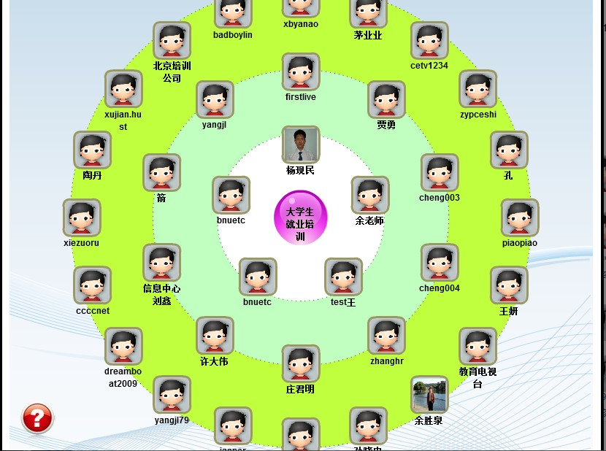
学习元平台高阶操作
如何查找关于某一知识点的虚拟导师与虚拟同伴？
如何与专家与同伴建立交流，进行协同互动呢？

Slide 5
学习任务 20分钟
1.查看教师信息化教学设计群；
2.寻找某个某个学习元的特定学习者群体；
3.寻找关于某个知识群的特定学习者群体；
4.通过加为好友，进入个人空间，站内短信等形式查看好友的相关信息；
5.与好友建立联系（添加至少5位虚拟导师和5位学习同伴），以后要互帮互学，务必重视~！

Slide 6
学习元平台高阶操作
模块二：学习活动

Slide 7
学习活动知识内化的途径
我们所要学习去做（do）的，
应该通过做（doing）来学习。
亚里斯多德

Slide 8
学习活动是远程教育学与教再度整合的桥梁
基更就提出，远程教育“教的行为与学的行为的时空分离”的本质，一方面，为远程教育带来了更多的开放特征，成为其吸引众多社会学习者的主要原因，另一方面，也成为远程教育提供高质量教学，保证远程学习者获得成功所面临的最大挑战。这种挑战，将转化为远程教育自身如何在教与学时空分离的情形下重建教与学的关系这一挑战。
。

Slide 9
学习活动是远程教育学与教再度整合的桥梁
基更提出了教与学再度整合的观点。认为教与学的再度整合必须通过人际交流来实现。而在远程教育中，这种交流主要不是面授辅导，更多的是通过各种媒介的人际交流和材料中包含的模拟的人际交流。因此，“交互”和“媒介”构成了远程教育教学过程的重要要素。
以媒体为中介的交互学习活动是实现远程教育中教与学再度整合的关键过程，以及将学习材料和学习活动有效地结合，是远程教育中教与学再度整合的重点和难点；通过有效的学习活动设计，引导和激发远程学习者对知识的深度内化，可以促进网上教学的教与学再度整合

Slide 10
学习元页面主要内容
内容：学习元内容。
基本信息：学习元标题、学习目标、引用该学习元的知识群、社区等。
资源：学习元上传的一些文件（资源）。
活动：学习元的学习活动。
用户：学习元的创建者、浏览者、编辑者等。
历史：学习元的版本信息
动态：学习元的用户操作信息
关联：将学习元和其他学习元建立某种关系
评价：查看自己在学习该学习中的评价信息
工具、 KNS网络、语义属性、分类、多余展示模板、管理……

Slide 11
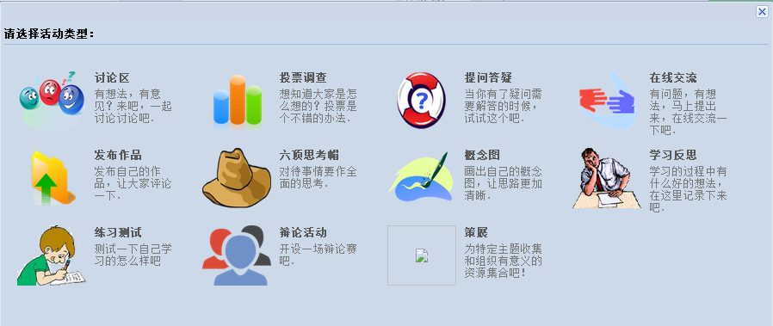
学习活动：参与
学习活动

Slide 12
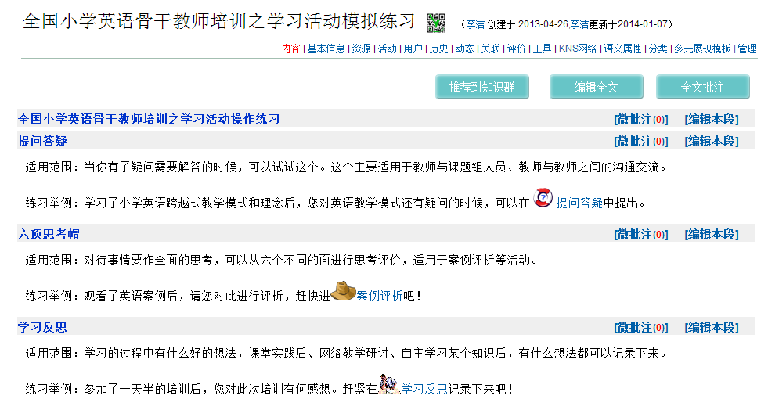
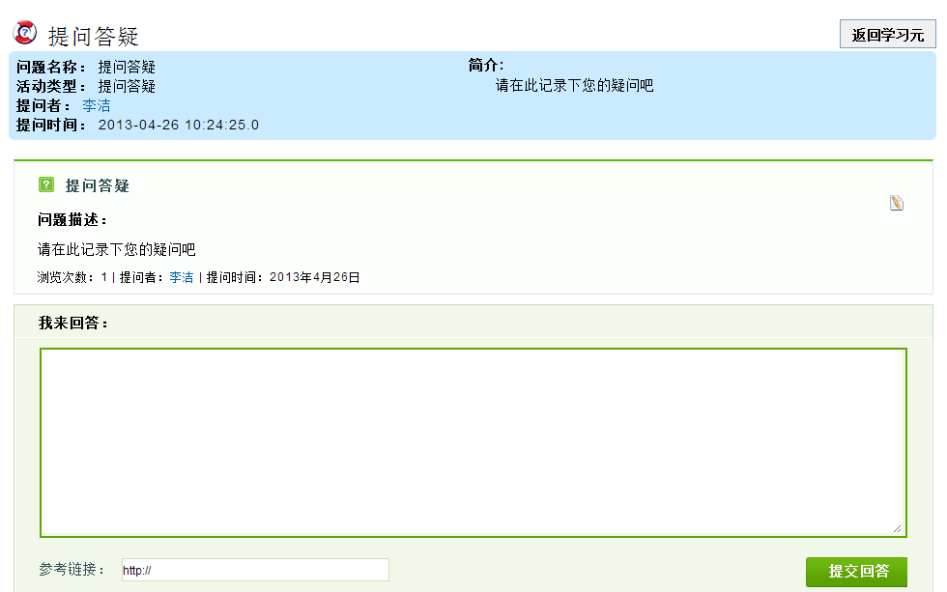
参与学习活动

Slide 13
学习任务 20分钟
1.搜索到“学习元平台高阶培训”
的学习元，或输入以下地址：
http://lcell.bnu.edu.cn/do/lcpage?action=view&koId=105608
2.浏览该学习元的内容，了解每个活动的形式
3.选择2-3个活动进行参与

Slide 14
学习元平台高阶操作
模块四：基于学习元平台的学习形式

Slide 15
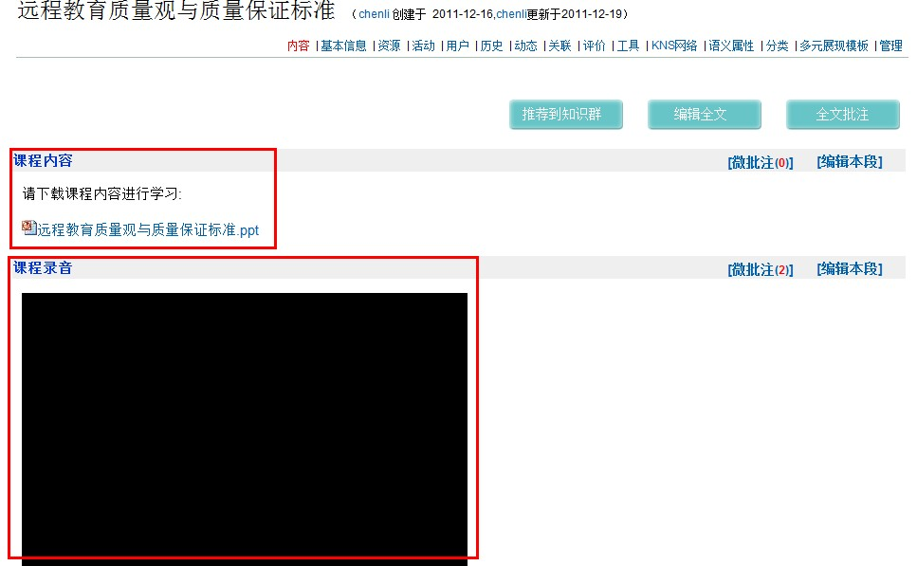
接受中学：浏览内容为主

Slide 16
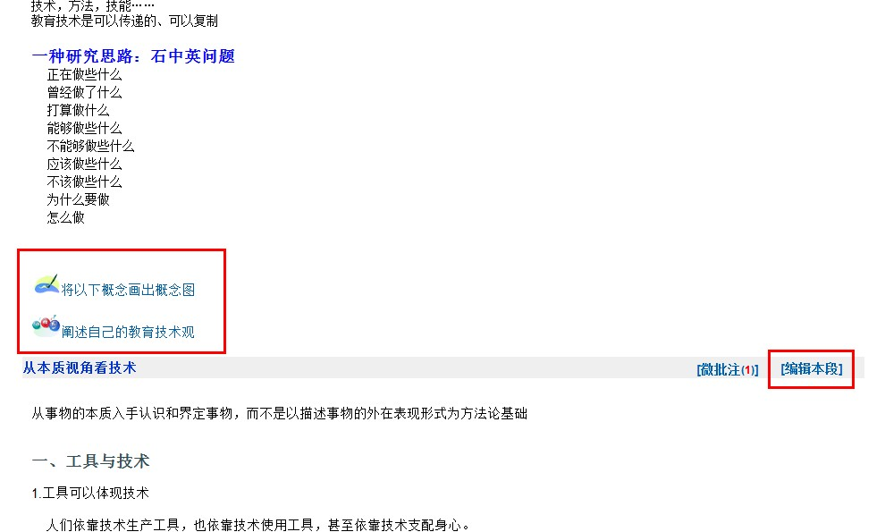
做中学：学习环境通过将内容与活动、资源的无缝整合，实现了浏览内容与参与活动两种学习方式的融合，使学习者可以在学习内容的过程中，自然而然的进入与内容密切相关的学习活动，实现更好的学习体验。

Slide 17
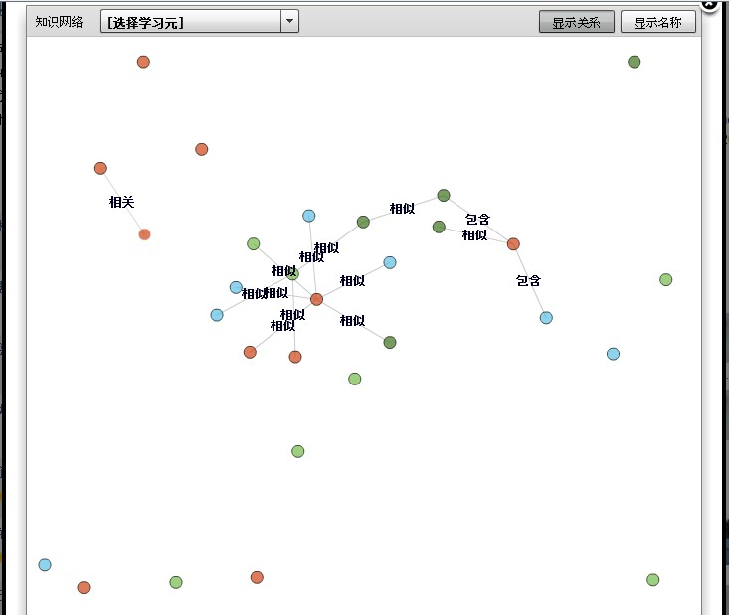
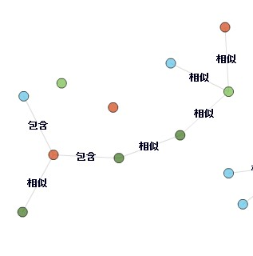
联系中学：在知识的相互联系中整体把握知识架构，从多个角度审视和思考，加深对知识的理解，并有利于激发灵感和促进创新。
教师通过查看知识网络，可以了解知识群中各学习元之间的关系，以及知识群的成长状况，进而对知识群内的学习元进行管理，如将不相关的学习元删除。

Slide 18
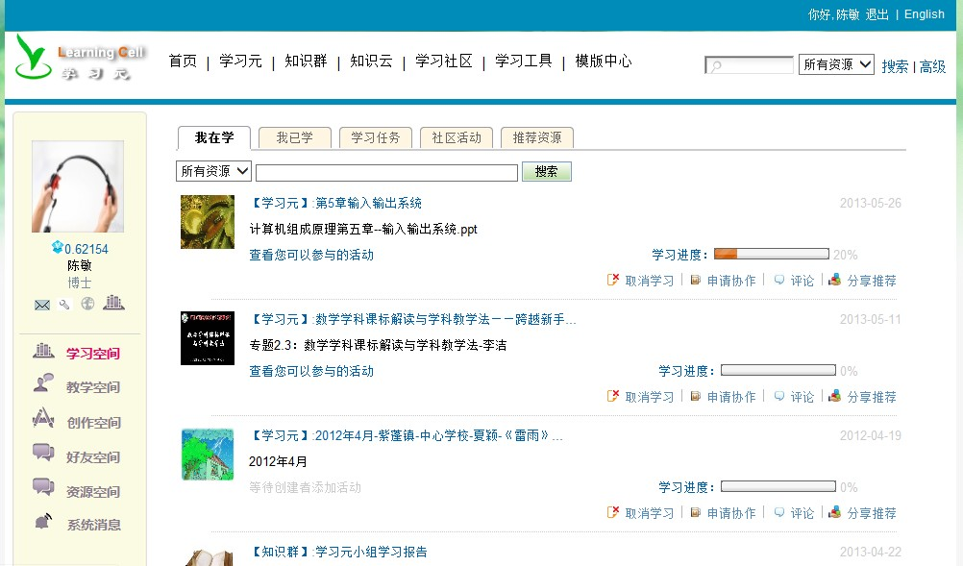
重构中学：学习者可以自由组合和管理多个小的知识单元，建构知识体系，促进知识管理。
个人空间是个人的管理空间，可对个人基本信息、个人知识、个人人际资源进行管理，且为个性化的学习提供支持。

Slide 19
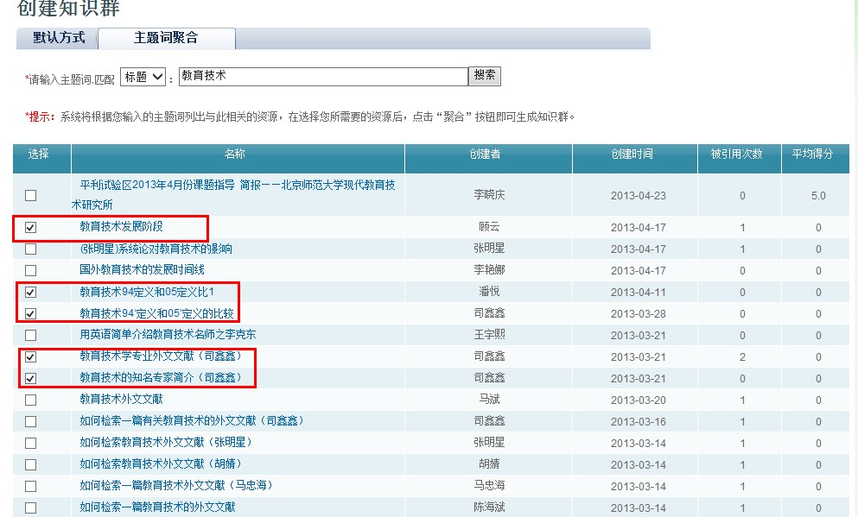
重构中学：学习者可以自由组合和管理多个小的知识单元，建构知识体系，促进知识管理。
可根据一定的主题，根据自己的认识选择一定的知识点（内容）构成知识群（课程）。

Slide 20
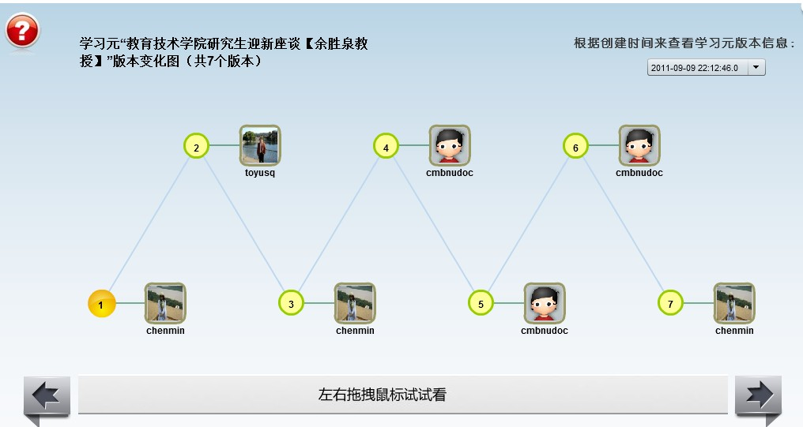
反思中学：学习者通过查看一个知识单元生长和建构的历史轨迹，在这一过程性的情景中反思知识演化的内在逻辑，促进学习者在学习过程中对自身学习的有效反思。
多名协作者共同对内容进行编辑，形成了学习元的不同版本。教师可通过查看学习元的历史版本了解学习元的进化过程，以及每个版本的不同变化。

Slide 21
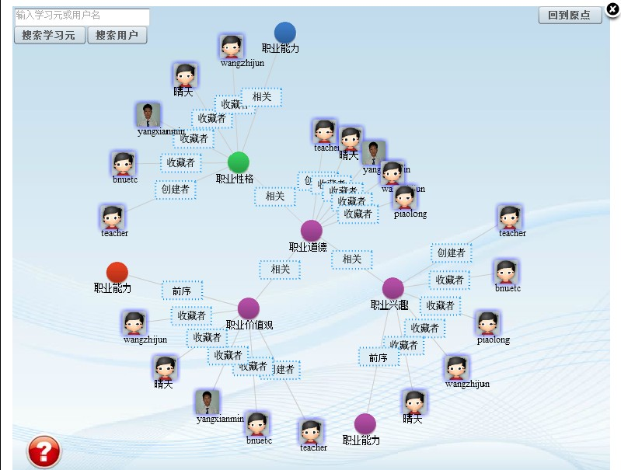
交流中学：通过学习对象关联到专家、协作者、学习者，构建与学习内容密切的社会认知网络，在交流中充分吸收他人的智慧。
在KNS网络中我们可以看到与学习元紧密相关的其他学习元，以及与这些学习元紧密相关的人。我们可以选择与当前学习有紧密关联的学习元进行学习，或将相关的学习元组织成一个知识群，也可与相关用户进行交流学习。

Slide 22
交流中学：通过学习对象关联到专家、协作者、学习者，构建与学习内容密切的社会认知网络，在交流中充分吸收他人的智慧。
教师通过查看人际网络，可了解当前与知识群有关的用户群体以及知识群受关注的程度，对感兴趣的用户可加为好友、互相交流

Slide 23
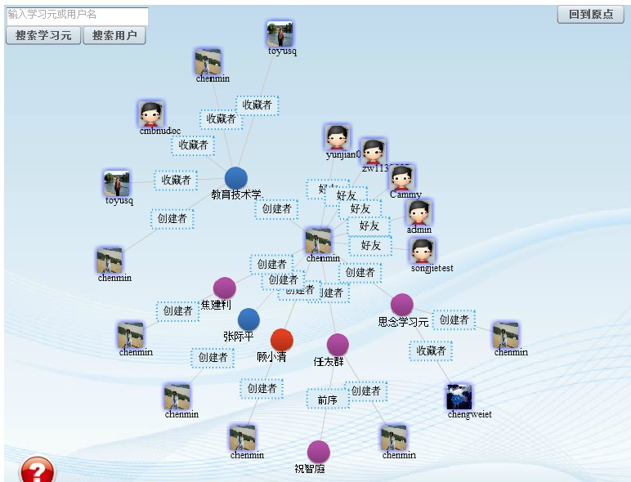
交流中学：通过学习对象关联到专家、协作者、学习者，构建与学习内容密切的社会认知网络，在交流中充分吸收他人的智慧。
系统根据用户已有的知识网络，向用户推荐协作伙伴，促进用户按需建构社会人际网络

Slide 24
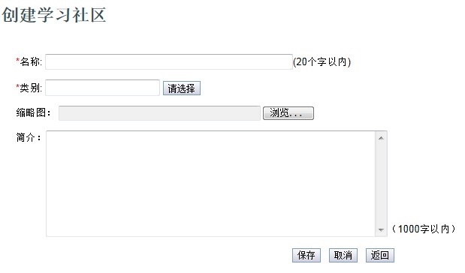
交流中学：通过学习对象关联到专家、协作者、学习者，构建与学习内容密切的社会认知网络，在交流中充分吸收他人的智慧。
学习社区是一个学习共同体，成员在特定环境中分享知识和经验、交互信息，一起就相同的学习目标和兴趣进行协作地解决问题或完成任务，彼此经常在学习过程中沟通交流，分享各种学习资源，共同完成一定学习任务，从而在成员之间形成了相互影响，互相促进的人际关系，形成了一定的规范和文化。
教师可创建一个学习社区，鼓励班级成员都参与进来，共同就学习的问题进行交流、探讨，形成一个学习共同体。

Slide 25
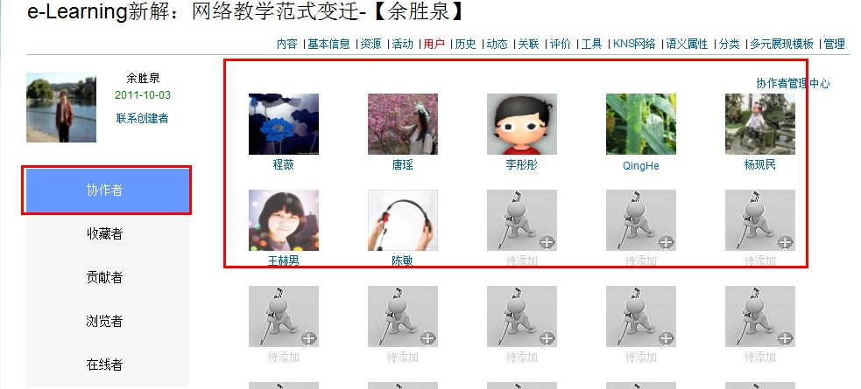
教中学：在“教”的过程中，往往能偶深化施教者对所教内容的记忆和理解，而学习者在交流、协同编辑的过程中，恰好能经常性的切换“教”与“学”的角色。

Slide 26
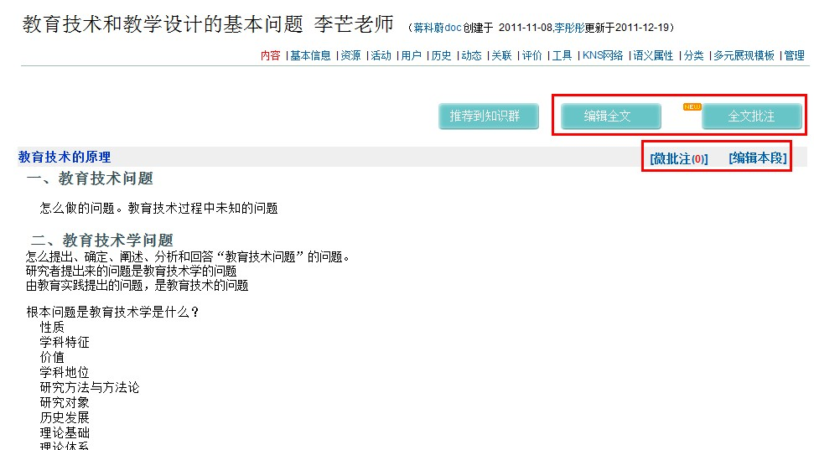
教中学：在“教”的过程中，往往能偶深化施教者对所教内容的记忆和理解，而学习者在交流、协同编辑的过程中，恰好能经常性的切换“教”与“学”的角色。

Slide 27
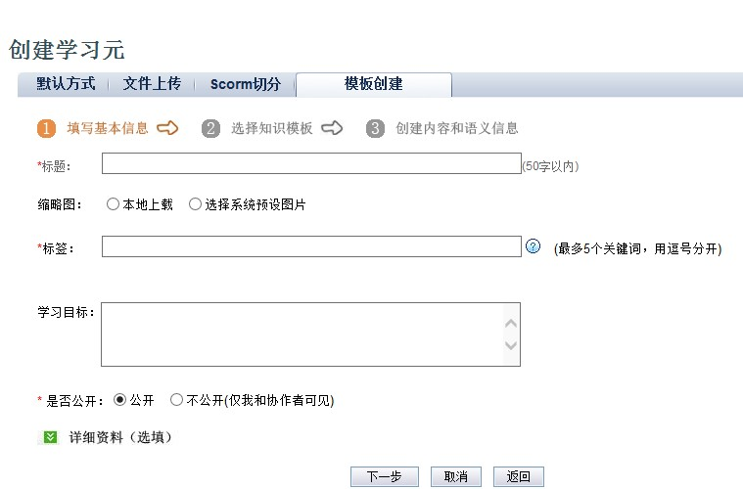
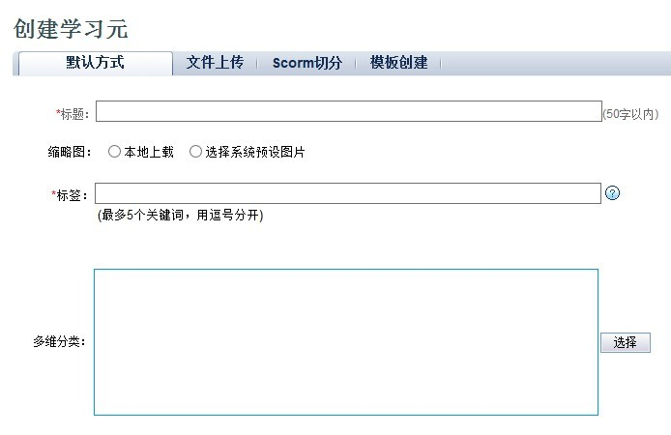
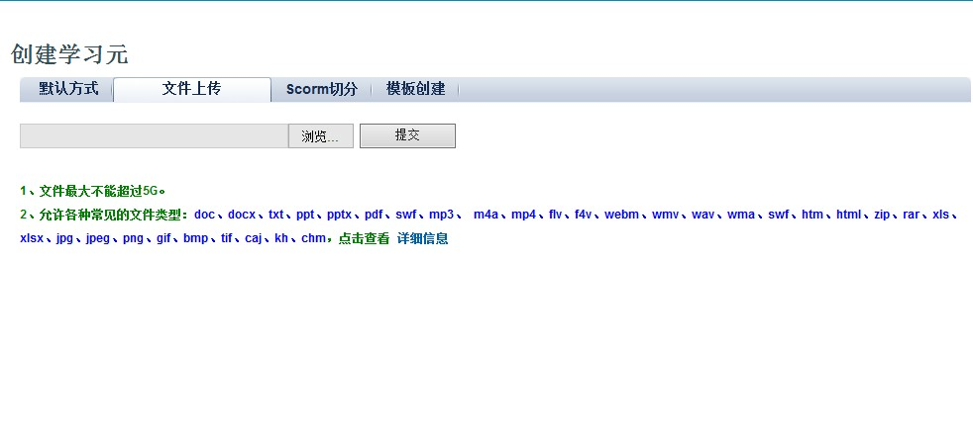
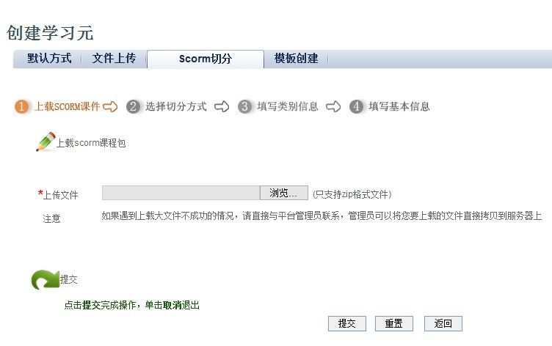
创造中学：学习者不仅是被动的接受知识，而且可以在综合、重组、反思、交流的基础上，形成结构化的表达，主动的贡献智慧。
Scorm切分方式：用户只要上传一个Scorm包，系统即可将其切分转换成学习元，实现Scorm
到学习元的转换。

Slide 28
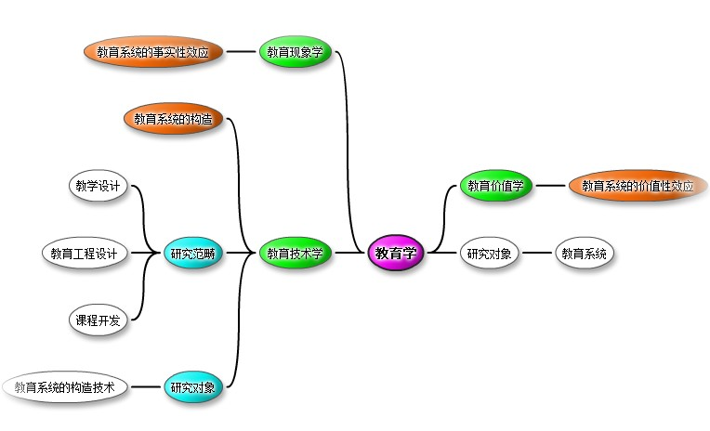
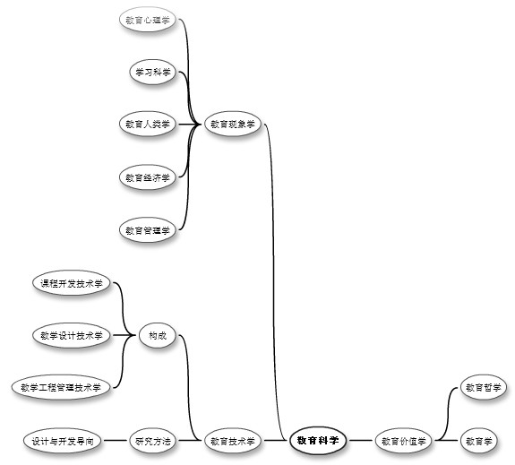
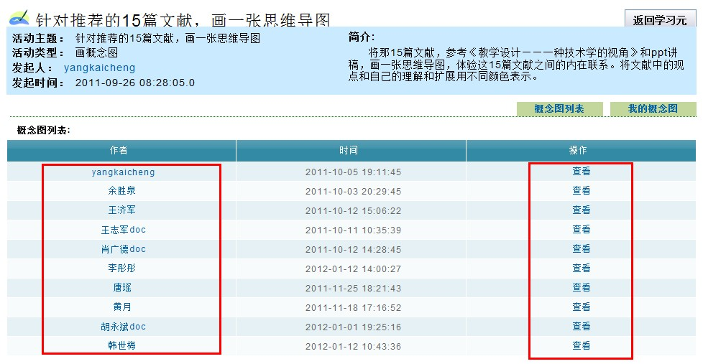
比较中学：同题异解，在比较中学。针对同一个主题或任务，学习者可通过互相之间的比较，吸取他人的优势与精华，发现自己的不足，从而获得学习。

Slide 29
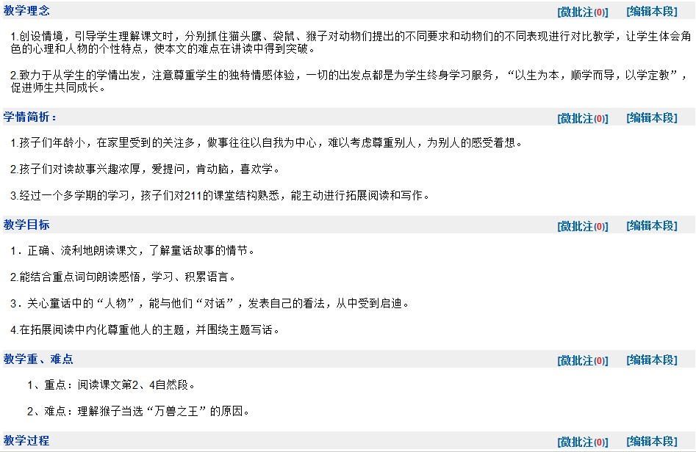
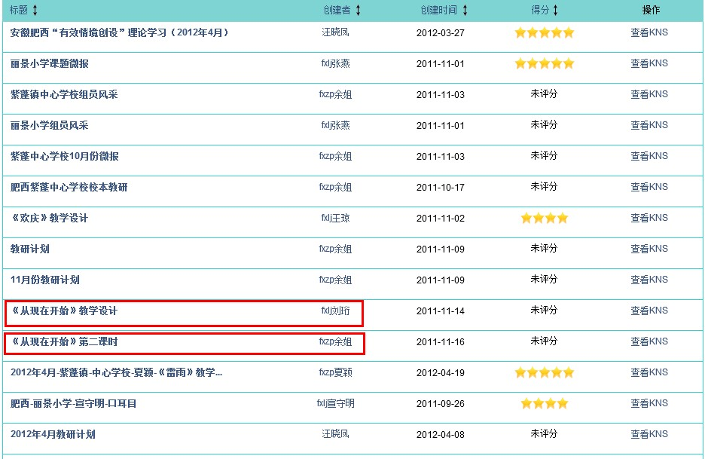
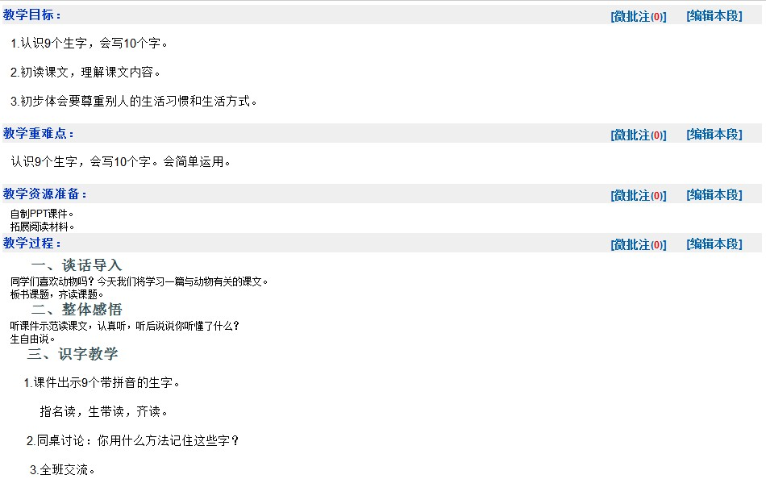
比较中学：同题异解，在比较中学。针对同一个主题或任务，学习者可通过互相之间的比较，吸取他人的优势与精华，发现自己的不足，从而获得学习。

Slide 30
学习任务 20分钟
对于上述九种学习形式，您喜欢哪几种？或者在上述的基础上，你可以组合设计新的学习形式，具体请参加学习活动，地址为：学习元高阶培训：http://lcell.bnu.edu.cn/do/lcpage?action=view&koId=105608。

Slide 31
谢谢聆听

